Slide 1

“高效办成一件事”之开餐馆、药店消防行政许可办理
云南省消防救援总队
主题培训
主讲人：陈 鹏 13996844931
总队法务中心副主任、公职律师
2024年5月31日

Slide 2
目录
01
03
02
了解前世今生
掌握处理之技
搞懂当务之急

Slide 3



前世今生—公众聚集场所投入使用、营业前消防安全检查
《中华人民共和国消防法》第十五条：
公众聚集场所投入使用、营业前消防安全检查实行告知承诺管理。公众聚集场所在投入使用、营业前，建设单位或者使用单位应当向场所所在地的县级以上地方人民政府消防救援机构申请消防安全检查，作出场所符合消防技术标准和管理规定的承诺，提交规定的材料，并对其承诺和材料的真实性负责。
公众聚集场所未经消防救援机构许可的，不得投入使用、营业。消防安全检查的具体办法，由国务院应急管理部门制定。
中华人民共和国
消防法
申请人应填写《公众聚集场所投入使用、营业消防安全告知承诺书》,作出符合消防安全要求、具备许可条件的承诺, 并提交营业执照、场所平面布置图、场所消防设施平面图、消防安全制度、灭火和应急疏散预案,以及法律、行政法规规定的其他材料。

Slide 4
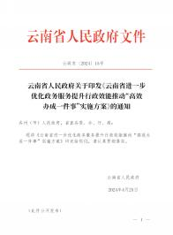
当务之急—餐饮、药店办理“高效办成一件事”
云南省 “高效办成一件事”政务服务
云南省人民政府于2024年4月25日印发了《云南省进一步优化政务服务提升行政效能推动“高效办成一件事”实施方案》的通知。
同时在《云南省人民政府办公厅关于做好“高效办成一件事”2024年度16个重点事项有关工作的通知》，消防救援机构涉及3个配合事项，分别是开办餐饮、开办药店及上市企业信息核查。

Slide 5
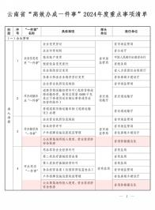
当务之急—餐饮、药店办理“高效办成一件事”
高效办成一件事
消防救援机构所涉及“高效办成一件事”事项主要为“公众聚集场所投入使用、营业前消防安全检查”事项。
近日，总队分别配合省市场监督管理局、药品监督管理局联发开办餐饮店、开办药店“一件事”工作方案，对消防行政许可在上述两个领域的办理的设定和实施依据、办理条件、申请材料、办理流程、办理时限、办件结果进行明确，同时实现省政务服务平台与消防监督系统的流转共通
云南省“高效办成一件事”2024年度重点事项清单

Slide 6
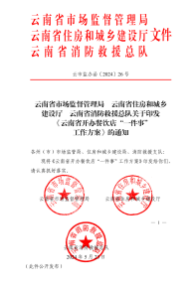
当务之急—餐饮、药店办理“高效办成一件事”
公众聚集场所投入使用、营业前消防安全检查方面
依法需要在投入使用、开业前实施消防安全检查的，应符合以下要求：
1．所用建筑物应当为合法建筑，场所在投入使用、营业前，应当依法取得营业执照等合法手续；
2．应当明确消防安全责任人和消防安全管理人，逐级逐岗明确消防安全职责，确定各级、各岗位的消防安全责任人员和责任范围；
3．实行承包、租赁或者委托经营、管理时，当事人订立相关租赁或承包合同应当依照有关法规明确各方的消防安全责任，明确与共用建筑物其他当事人之间消防安全责任；
4．符合《公众聚集场所消防技术标准要点》和《公众聚 场所消防安全管理要点》，如消防安全制度内容完整，灭火和应急疏散预案能够适应消防演练需要，消防设施、器材、消防安全标志完好有效，自动消防系统操作人员具有职业资格，疏散通道、安全出口、消防车通道保持畅通。

Slide 7


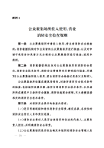
当务之急—餐饮、药店办理“高效办成一件事”
消防安全检查规则
消防救援机构应当对公众聚集场所的消防安全责任、消防安全技术条件、消防安全管理等有关事项进行抽查,并填 写《公众聚集场所投入使用、营业消防安全检查记录表》。
公众聚集场所设置在建筑局部的,对场所消防安全技术条件的检查,包括场所设置位置、场所内部消防安全技术条件,以及场所所在建筑中与场所安全疏散、消防设施联动控制、灭火救援直接相关的消防安全技术条件。

Slide 8

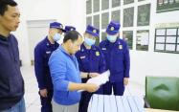
公众聚集场所投入使用、营业前消防安全检查
现场检查
消防救援机构检查人员对消防安全责任、消防安全技术条件、消防安全管理等有关事项进行检查时，逐项记录情况，有一项以上(含本数)重要事项的，判定为消防安全不合格,其他情形判定为消防安全合格。对判定为消防安全不合格的场所,采用告知承诺方式的，应当依法予以处罚，并制作送达《公众聚集场所消防安全检查责令限期改正通知书》不采用告知承诺方式的，制作送达《不同意投入使 用、营业决定书》。对判定为消防安全合格的场所，但存在其他消防安全事项的,，应当口头责令改正，并在《公众聚集场所投入使用、营业消防安全 检查记录表》中注明。

Slide 9

处理之技—云南消防“高效办成一件事”实现方式
云南省开办餐饮、开办药店“高效办成一件事”推进工作分别由云南省市场监督管理局、药品监督管理局牵头，云南省消防救援总队等部门配合，云南省各级消防救援机构实现“高效办成一件事”的方式，将依托“高效办成一件事平台”进行消防业务办件的受理与审批。
云南省市场监督局、药品监督局牵头
云南省消防救援总队等部门配合
云南各级消防救援机构实现

Slide 10



处理之技—云南消防“高效办成一件事”实现方式
“高效办成一件事” 消防线上办理流程总体示意图
01.云南市场监管网上办事大厅
02.云南消防数据中转平台
03.消防监督管理系统
用户登录云南市场监管网上办事大厅
进入企业准营高效办成一件事专区
提交申请材料
申请材料经云南消防数据中转平台处理匹配
将双边数据推送至消防监督管理系统
办事人员通过消防监督管理系统审核相关材料
进行核对、登记，作出受理或不予受理决定；
Notes:
eb7b0f69-65f7-4bbb-9ce6-1f72cd83d36d.default

Slide 11


处理之技—云南消防“高效办成一件事”实现方式
“高效办成一件事” 消防线上办理流程总体示意图
Text here
05. 云南市场监督网上办事大厅（办事结果）
申请人在云南市场监督网上办事大厅接收办事结果
04.消防监督管理系统(处理完成)
1. 不受理：将不受理结果推送至云南市场监管网上办事大厅
2. 受理：消防救援部门对申报单位和材料进行审查、现场核查.
审查后，下达合格或不合格监督检查意见书。
Notes:
eb7b0f69-65f7-4bbb-9ce6-1f72cd83d36d.default

Slide 12

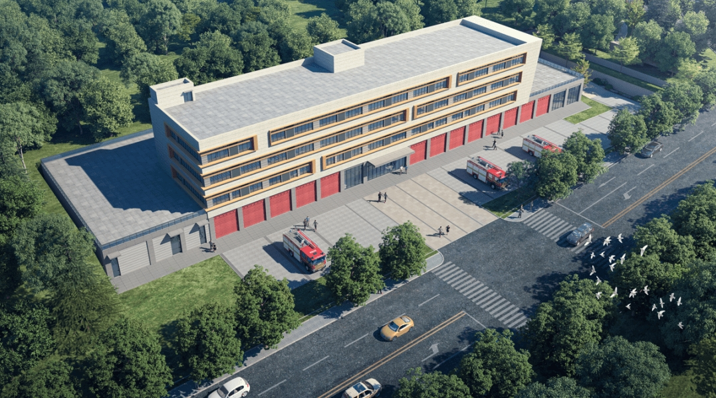
处理之技—云南消防“高效办成一件事”实现方式
消防办理系统流程（线上接件受理）
高效办成一件事平台受理
信息推送至大队级
1. 高效办成一件事平台 接件受理。
2. 涉及“公众聚集场所投入使用、营业前消防安全检查”事项的办件信息将会推送到辖区所属消防救援大队的办件审批账号下。

Slide 13
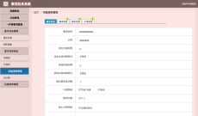
处理之技—云南消防“高效办成一件事”实现方式
“高效办成一件事” 消防相关办理流程
（获取审批信息并录入）
3. 大队收发人员，登录“消防监督管理系统”查询申请信息。
4. 收发人员根据申请信息内容，操作是否受理该条申请信息。
获取信息
操作是否受理

Slide 14

办理流程
“高效办成一件事” 消防相关办理流程（开始审批）
开始审批
审批完成
,
5. 申请信息受理后，审批人员需在5个工作日内完成审批
6. 审批完成后，将审批结果自动推送到“高效办成一件事平台”。

Slide 15

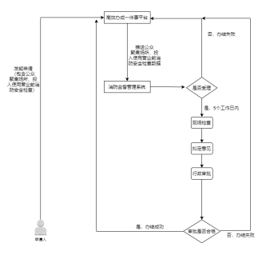
办理流程

Slide 16
处理之技—云南消防“高效办成一件事”实现方式
四：意见
审查后，下达合格或不合格监督检查意见书。
“高效办成一件事”
消防相关线下办理流程
三：审查
受理后，综窗受理人员通过系统流转到消防监督系统，消防救援部门对申报单位和材料进行审查、现场核查.
一：申请
二：受理
申请人需备齐资料后，向政务服务综合窗口提交申请；
综窗受理人员对提交的申报材料进行核对、登记，作出受理或不予受理决定；

Slide 17
处理之技—云南消防“高效办成一件事”实现方式
综窗受理人员受理审查情形
一、采用告知承诺制方式办理。重点核实营业执照、《公众聚集场所投入使用、营业消防安全承诺书》，申请材料齐全、符合法定形式的，予以受理，并系统推送消防救援机构予以许可。
二、采用一般程序办理。重点核查申报表、营业执照、场所平面布置图、场所消防设施平面图、消防安全制度、灭火和应急疏散预案，材料齐全、形式合法即予以受理，系统推送消防救援机构办理。
“高效办成一件事”
消防线下办理流程

Slide 18

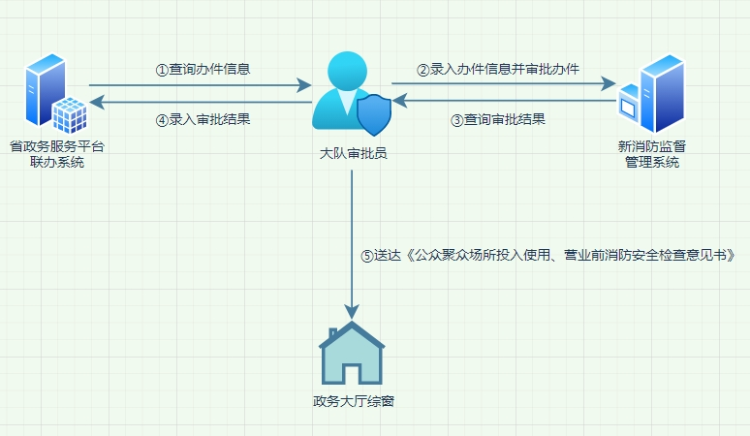
办理流程
整个从接件、办件流转、审批、结果反馈、意见书送达的流程如下：

